Slide 1

基于GNN的分子图分类
指导老师：王翔
实验助教：杨程
yc648@mail.ustc.edu.cn

Slide 2
01
实验目的
02
实验原理
03
实验步骤
04
提交与评分细则

Slide 3
实验目的
掌握深度学习的基本步骤
掌握定义网络的流程
理解损失函数的作用
理解优化算法的作用
理解模型评估与改进
掌握可视化分析方法
理解模型性能评估
理解模型超参数调节
掌握基于GNN分子图分类器的设计流程
理解基于GNN的分子图分类器原理
构建处理分子图数据的GCN模型通过训练实现分子图分类
掌握自定义GNN方法
深度学习/机器学习实现过程中的核心概念
图分类任务、图神经网络
Notes:
两部分，一部分是深度学习/机器学习实现过程中的核心概念
这部分是比较公共的，就是说不管是去做文本、图像、还是语音相关的实验，都会涉及到这些概念
那另一部分就是具体的和图相关的一些概念，比如我们这里的图分类任务，图神经网络等

Slide 4
01
实验目的
02
实验原理
03
实验步骤
04
提交与评分细则

Slide 5
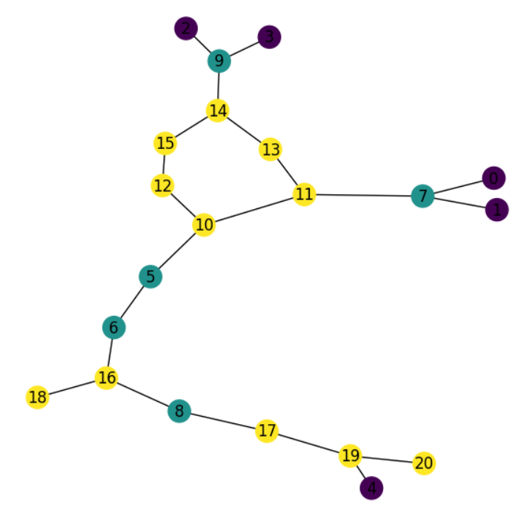

实验原理
任务：分子图分类
对于一个化学分子而言，每个原子可视为一个节点，原子间的化学键连接可视为一条边，这样一个分子就被转化为了一张图。
分子图分类
图分类
图分类模型
$$f_{θ}$$
input
output
能否抑制肺癌细胞增长
feedback
Notes:
图分类是和图有关的一个经典任务

Slide 6
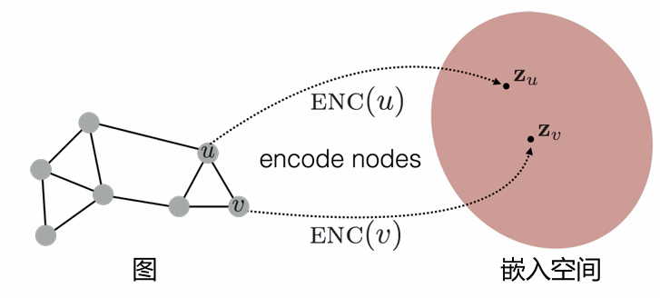
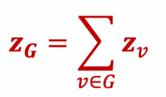
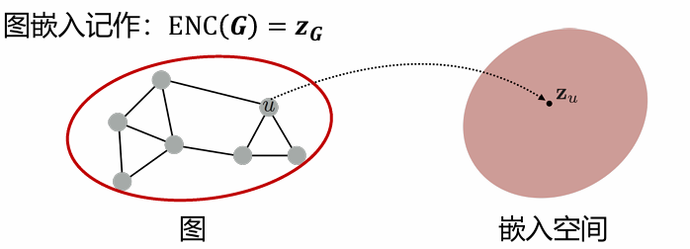
实验原理
方法：图表征学习
节点嵌入
（Node embedding）
图嵌入
（Graph embedding）
基于图嵌入𝒛_{G}进行类别预测
Notes:
在节点层级上，图表征学习希望在嵌入空间为每个节点赋予一个嵌入向量，即embedding·，相对应的在图层级上就是为每个图赋予一个嵌入向量
节点嵌入通常是是图嵌入的基础，

Slide 7
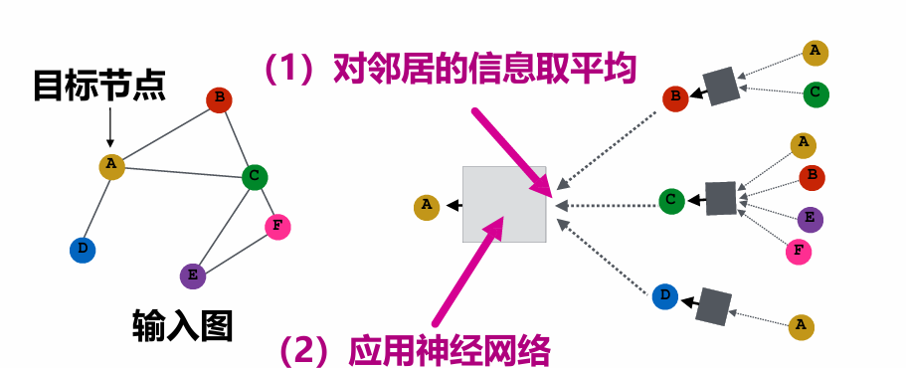
实验原理
方法：图神经网络
邻域聚合：对邻居的信息取平均后，应用神经网络进行处理
消息计算
消息聚合
Notes:
那么如何进行图表征学习呢，我们采用图神经网络
用最简洁的描述就是邻域聚合
在每个GNN层中都会有消息计算和消息聚合两个关键步骤，堆叠多层之后获得节点最终特征（嵌入）

Slide 8
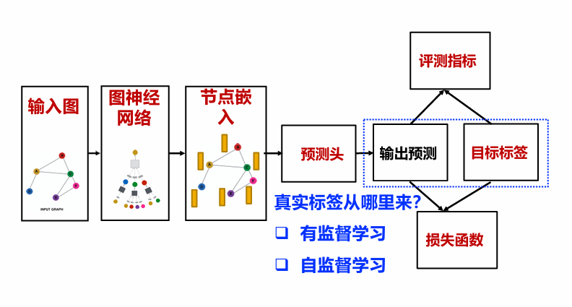
实验原理
模型训练
数据集：NCI1（真实标签）
损失函数：交叉熵损失
评测指标：准确率

Slide 9
01
实验目的
02
实验原理
03
实验步骤
04
提交与评分细则

Slide 10
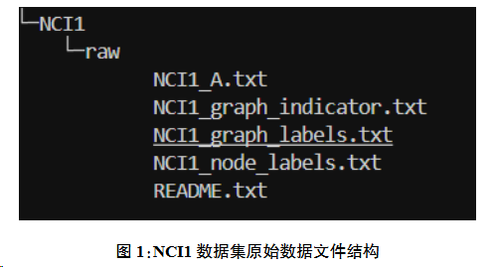
实验步骤
数据集准备与处理：NCI1数据集
调用torch_geometric加载和处理数据

Slide 11
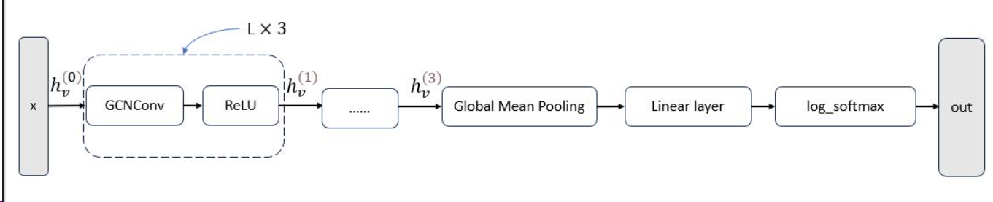

实验步骤
利用torch_geometric中的GCNConv类搭建简单的GCN（图卷积神经网络），并且完成训练，验证与评估，超参数调整。
模型搭建
GCNConv
model.py GCN类
训练、验证、评估
main.py train、val、eval 函数

Slide 12
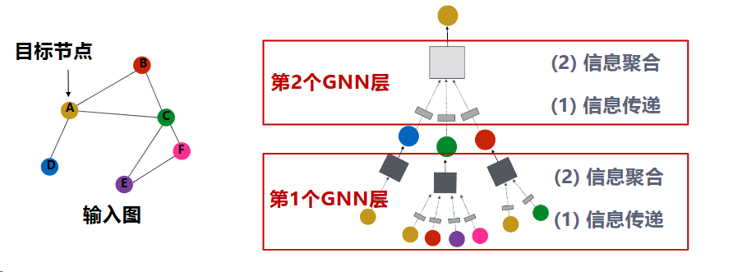
实验步骤
2. 自定义图神经网络层，搭建图神经网络并完成训练等步骤
model.py GNNLayer 类（消息传递/计算，消息聚合）， my_GNN类

Slide 13
01
实验目的
02
实验原理
03
实验步骤
04
提交与评分细则

Slide 14
提交与评分细则
提交内容
修改，补全后的代码文件
实验报告
评分细则
代码（40%）
实验结果以及分析（30%）
思考题（20%）
实验报告（10%）

Slide 15
谢谢

